Slide 1

Flexibel gebruik leegstand: haalbaar en toekomstbestendig
Jean Baptiste Benraad: Benraad Hernieuwt
Ex-lid H-team, Rijksdienst Cultureel Erfgoed
lid ExpertTeam Ministerie van BZK en VNG
Organisatie: Expertisecentrum Flexwonen(cafe) noord Veluwe
Contact: jb@benraad.nl Secretariaat: 030 603 63 63

Slide 2
Mijn huidige bijdrage aan transformatie
Naast ExpertTeam oud lid van H(erbestemmings)-Team; zet in op verandering “MindSet” overheid, beleid en onderwijs ten gunste Herbestemming;
TransformatieTeam is het dagelijks werk, als initiatiefnemer en coördinator groep specialisten;
Dit Team voert het hele proces uit, van eerste initiatief tot en met de oplevering en beheerfase. Ook de gehele Bestemmingswijziging en (Project)-vergunning voor eigenaren, afnemers, gemeenten. Altijd op onafhankelijke basis: geen belang in commerciële resultaat. Totale ervaring 600.000 m^{2.}
Adviseur Almere, Helmond en div. op verzoek OTAV

Slide 3
Wat is F(f)lexwonen) ?
flexwonen: woonvorm eenvoudig aanpasbaar aan de steeds snellere wijzigende bevolkingssamenstelling en de daarbij behorende woon/werk-wensen
Na ruim 50 jaar gericht op uitbreiding van de vastgoedvoorraad voor wonen als werken, dicteert de bevolkings-, maatschappelijke- en economische ontwikkeling een stop en heroriëntatie op de bestaande voorraad. Wijzigingen gaan steeds sneller
Transformatie/Herbestemming leveren daarbij zeer flexibele resultaten, waarbij het “mes aan twee kanten snijdt” leegstand wordt product v/d toekomst
De te behalen snelheid en eenvoudige procedure voor de aanpassing is daarbij van groot belang !!!

Slide 4
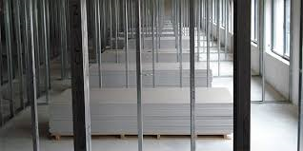
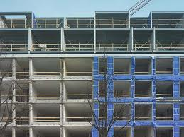
F(f)lexwonen waarom en voor wie ?
Huishoudens-samenstelling verandert de komende decennia regelmatig
Niet alleen de aanwezige bevolking, maar ook door internationalisering van wonen en werken
Het aanwezige volume vastgoed is te groot en niet passend en de vraag zal elke 20 a 25 jaar wijzigen maar niet in volume.
We moeten af van bouwen voor een programma wat 50 jaar ongewijzigd geëxploiteerde moet worden.

Slide 5
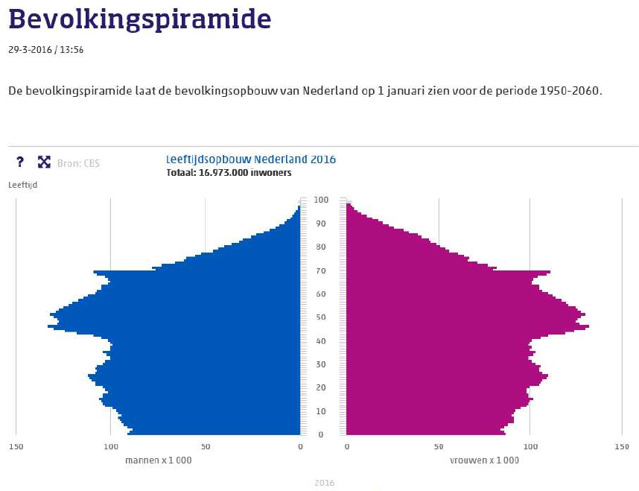
Gevolgen bevolkingsopbouw

Slide 6
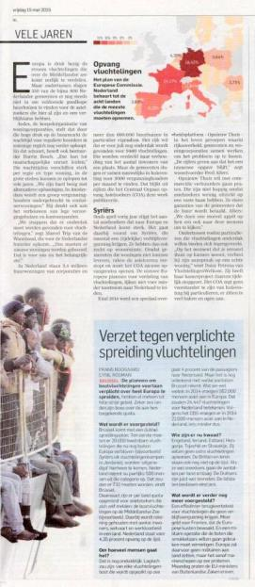
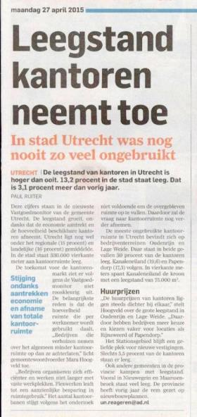
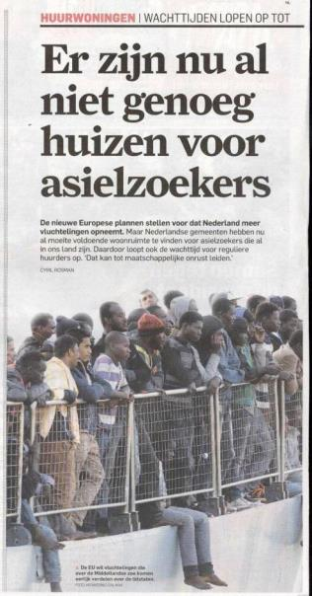
2 problemen en 2 oplossingen

Slide 7
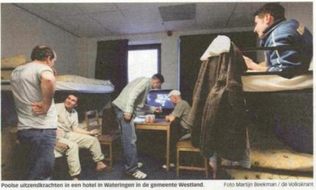
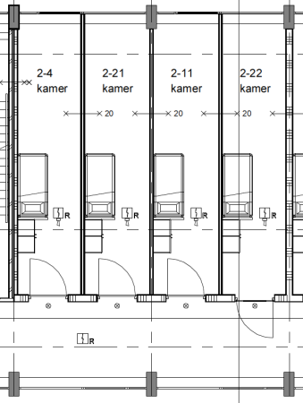
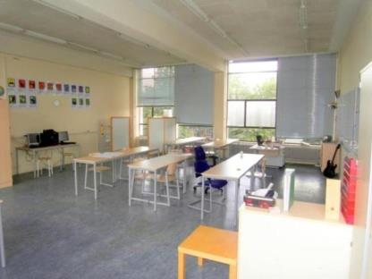
Arbeidsmigranten, 400.000 nog 200.000 erbij en we hebben ze nodig
Opdeling klaslokaal 8,20m1 breed in vier prive slaapkamers door middel van verdiepingshoge gipswanden met brandwerendheid van 20 minuten en rook/brandmelder op uit te breiden centraal alarmsysteem

Slide 8

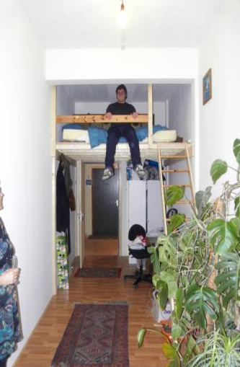
Prive kamer versus meerpersoons
Juist Flexwonen vraagt de initiatiefnemer afstand te nemen van de eigen of regeltechnische kwaliteitseisen, en zich te richten op de prioriteiten van de klantgroep
Voorbeeld: smalle (2.10m) kamer, maar wel hoogslaper, lage huur en ……..snel internet in AL16 Utrecht

Slide 9
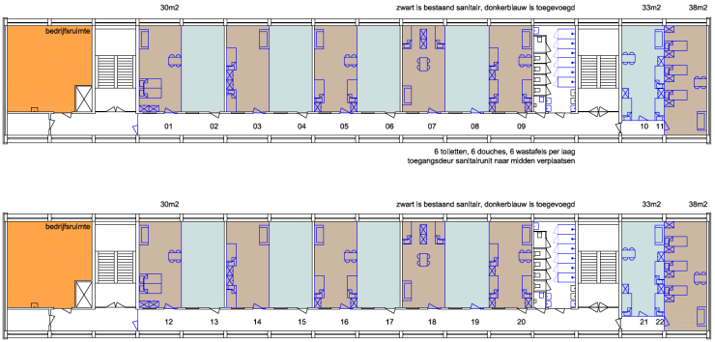
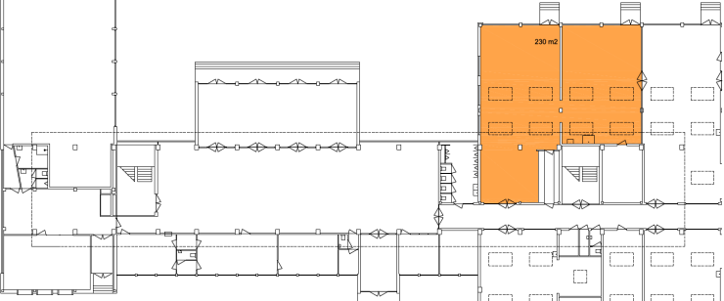
Eerste herindeling logiesgebouw Gr. Lyceum

Slide 10
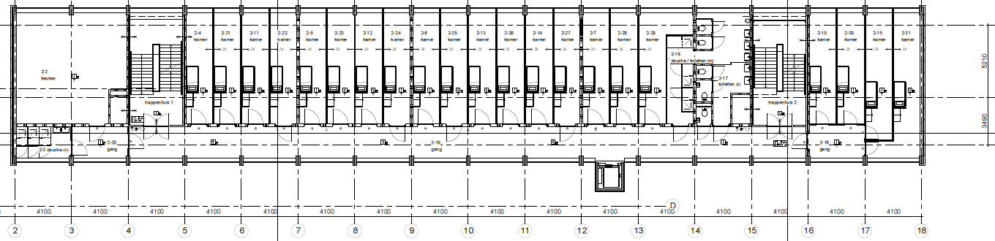
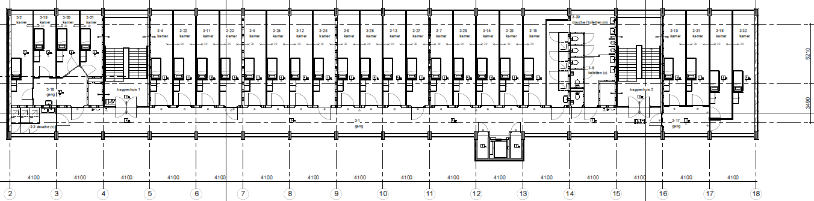
Privacy primair na overleg Migrada

Slide 11
Ja maar, transformatie is moeilijk
Niet waar, transformatie is nu zelfs in het voordeel t.o.v. nieuwbouw, want:
Bouwbesluit 2012 kent toets aan “rechtens verkregen niveau” en als dat er niet is, aan eis bestaande bouw
Door wijziging per 1 nov. ‘14 BOR van de Wabo op basis van de Crisis en Herstelwet mag een gebouw getransformeerd worden in afwijking van de bestemming. Voor max 10 jaar zonder milieuonderzoek en maatregelen en met deze maatregelen zelfs permanent
De aankoopprijs is vaak gelijk aan de grondprijs
Leegstandswet: vergunning voor max.10 jaar

Slide 12
Verschil Nieuwbouw en Transformatie
Bij nieuwbouw is het Programma van Eisen het uitgangspunt van het ontwerp.
Bij transformatie is het gebouw het uitgangspunt.
Het is de eerste taak van de ontwerper de kwaliteiten van het gebouw te analyseren.
Hieruit de meerwaarde te analyseren voor de mogelijke of aangewezen klantgroepen.
Op basis van de juiste klantgroep en de kennis van hun wensen ontstaat allereerst een plattegrondontwikkeling.
Op basis van deze QuickScan is het ook mogelijk een berekening van de opbrengsten en de ombouwkosten te maken met als uitkomst een residuele waardebepaling.
Bij de QuickScan dienen alle disciplines uit het proces gelijktijdig ingebracht te worden.

Slide 13
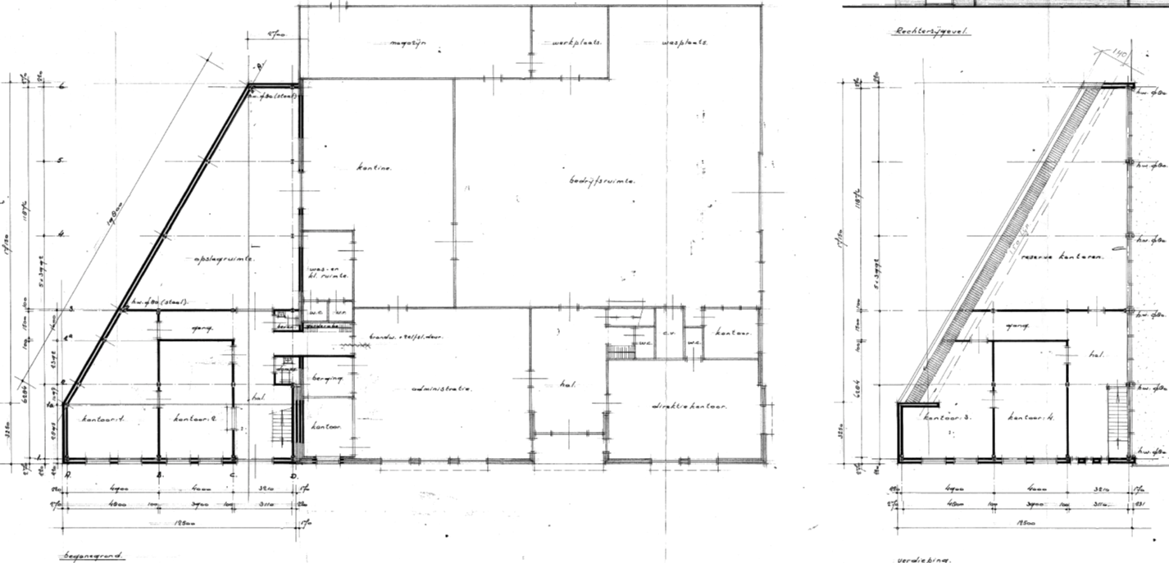
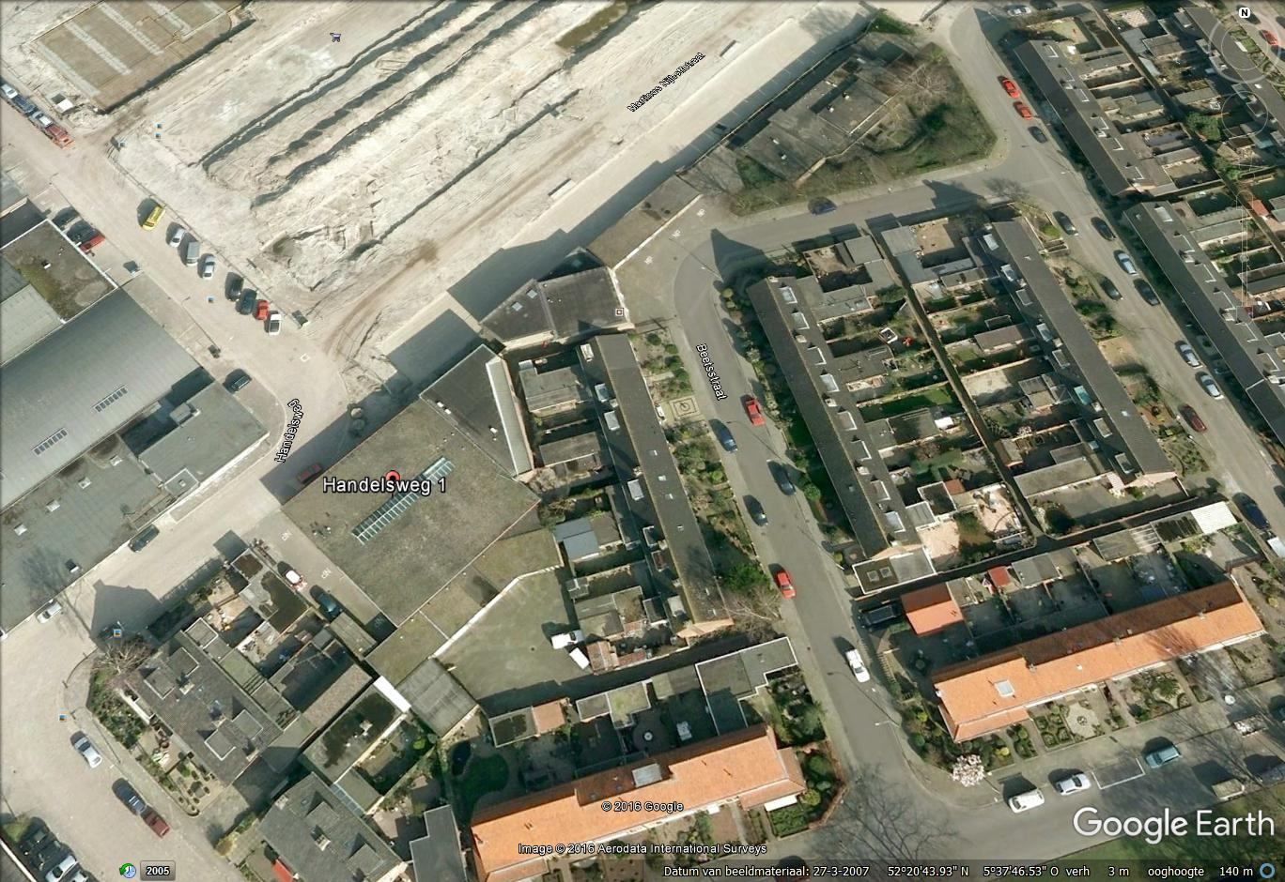
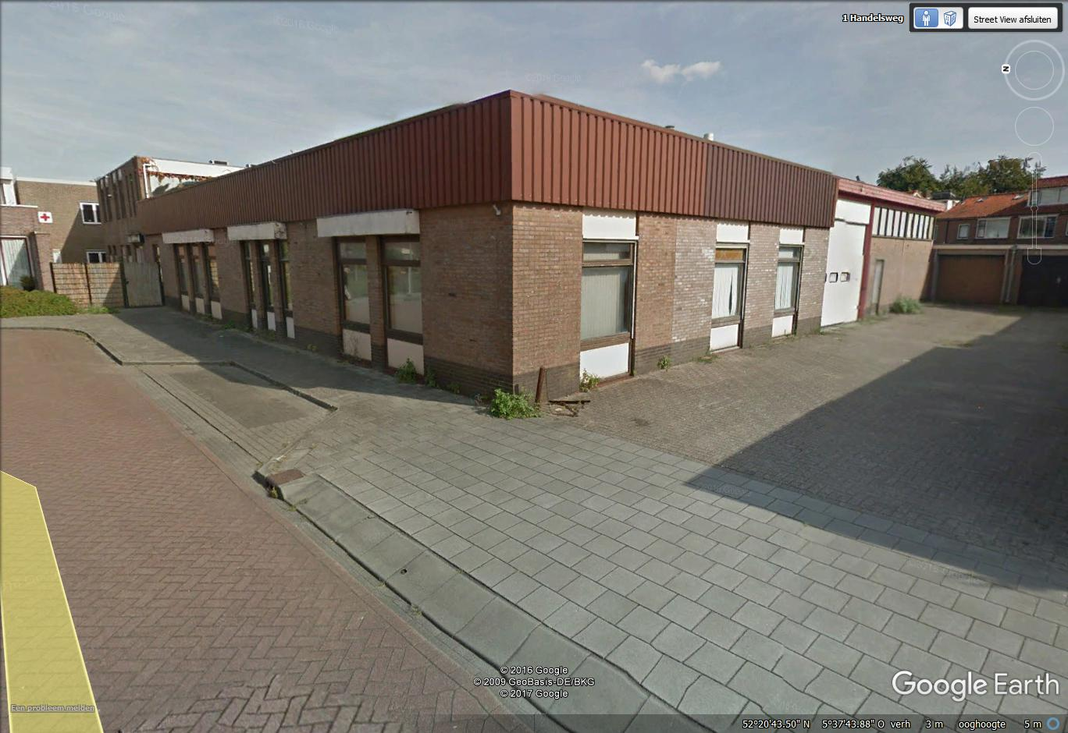
Analyse Handelweg 1 Harderwijk
Alleen zeer tijdelijk met eenvoudige middelen;
inpassen in herontwikkelingsplan bedrijfsterrein

Slide 14
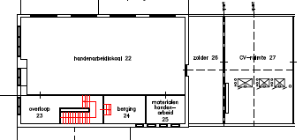
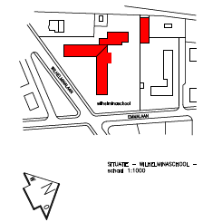
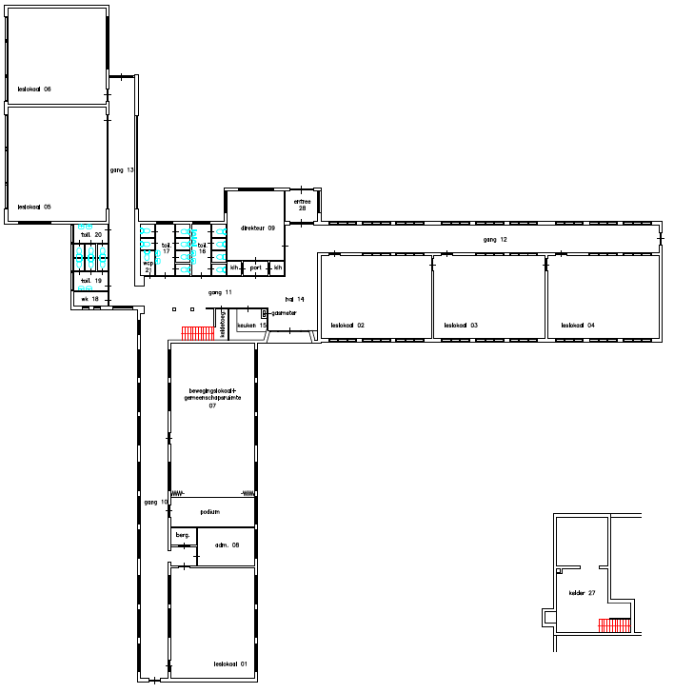
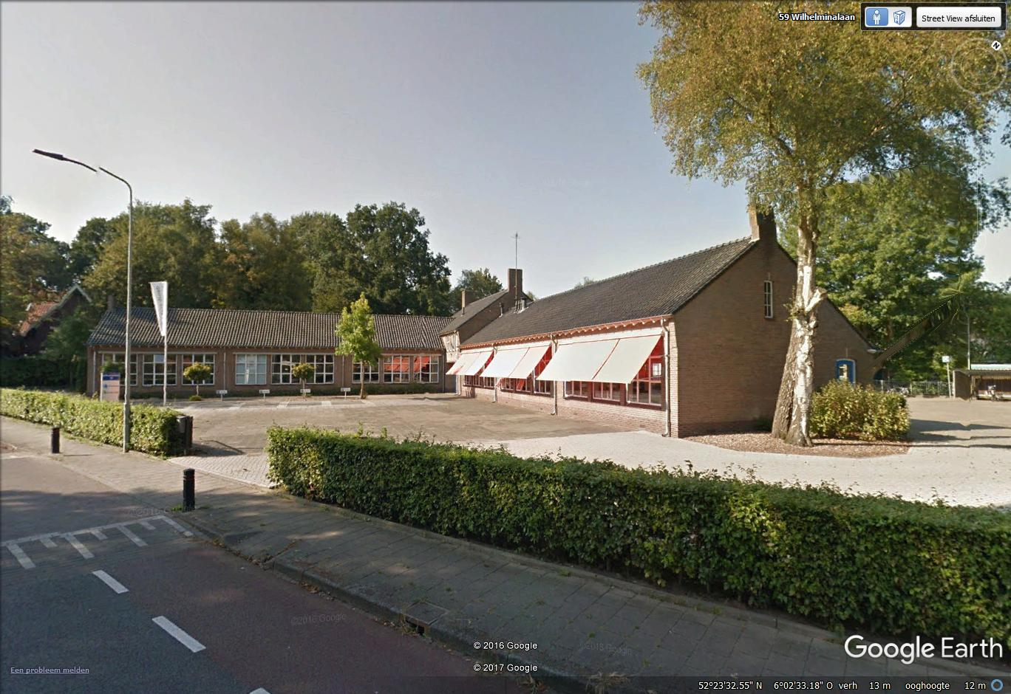
Voorbeeld: Wilhelminaschool Heerde

Slide 15
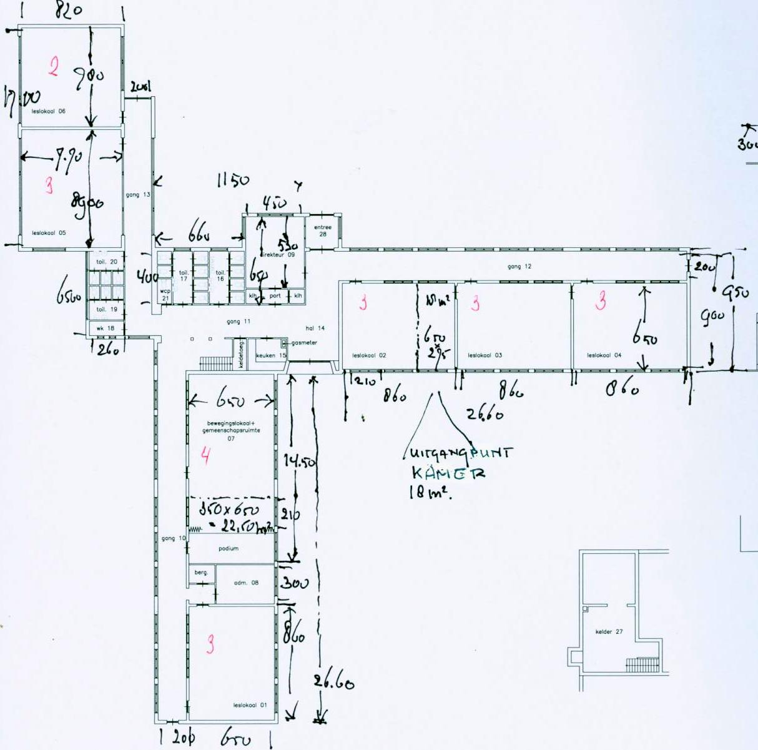
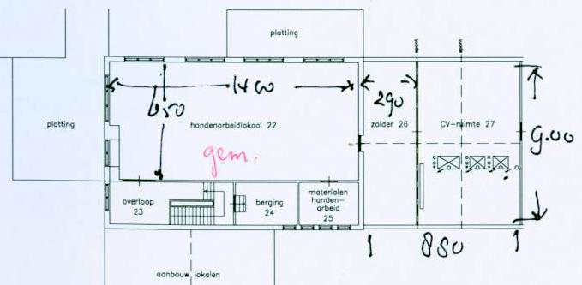
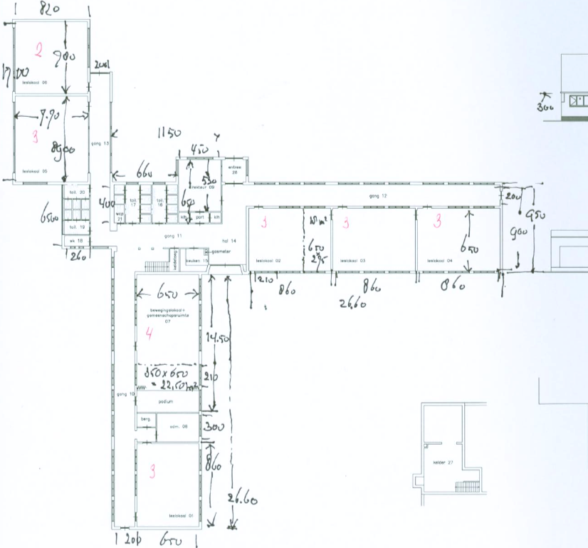
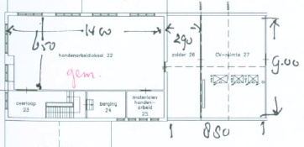
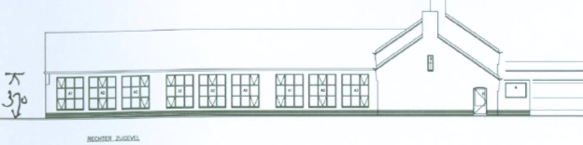
Analyse Wilhelminaschool Heerde

Slide 16
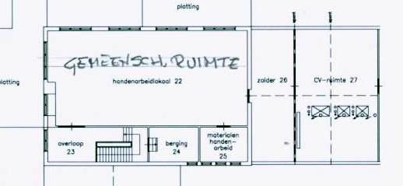
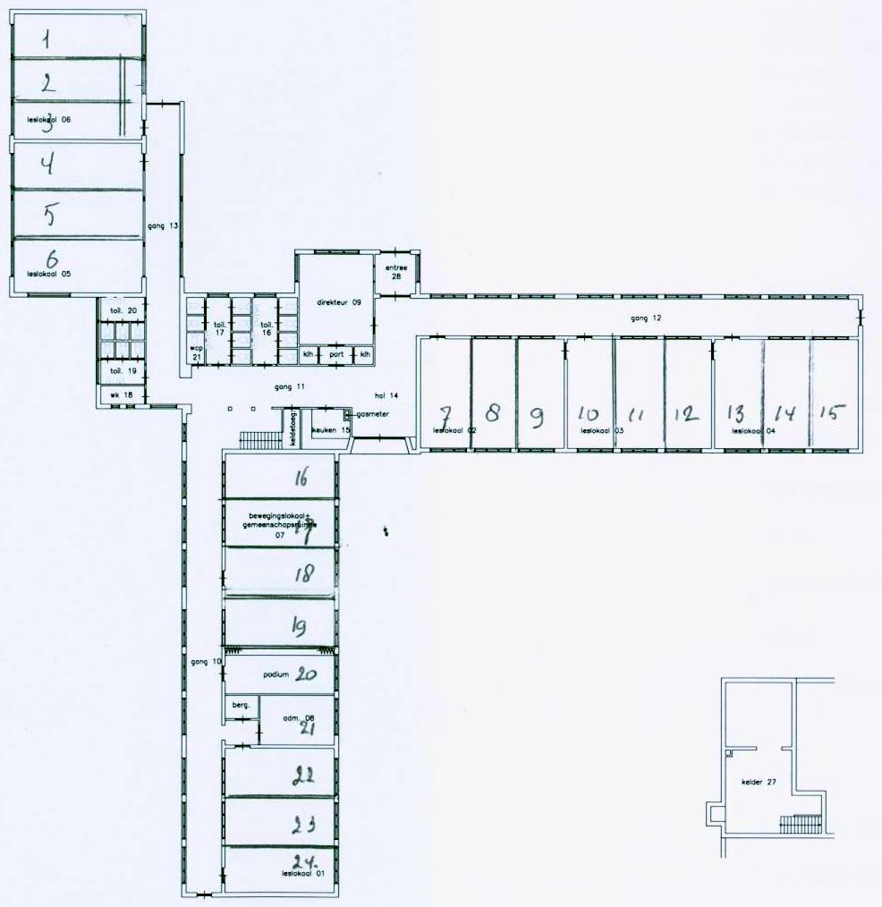
Wilhelminaschool Heerde Kamers
Tijdelijk 10jr. Sober Onzelfstandig
Minimale aanpassing
Snel door: Voortzetting gebruik bestaande
Bouwvergunning (handhaving brandcomparim.)
Bouwkosten: € 7.500 excl. BTW en bijk.p. kamer
Gebouwhuur: €20,--pmBVO
In 10 jr. sluitende exploitatie incl. beheerkosten

Slide 17
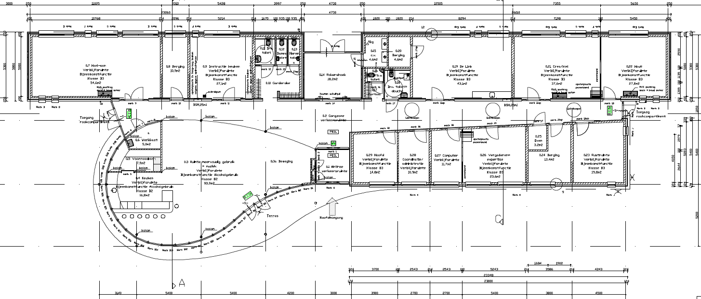
Voorbeeld: De Schakel, Ermelo

Slide 18
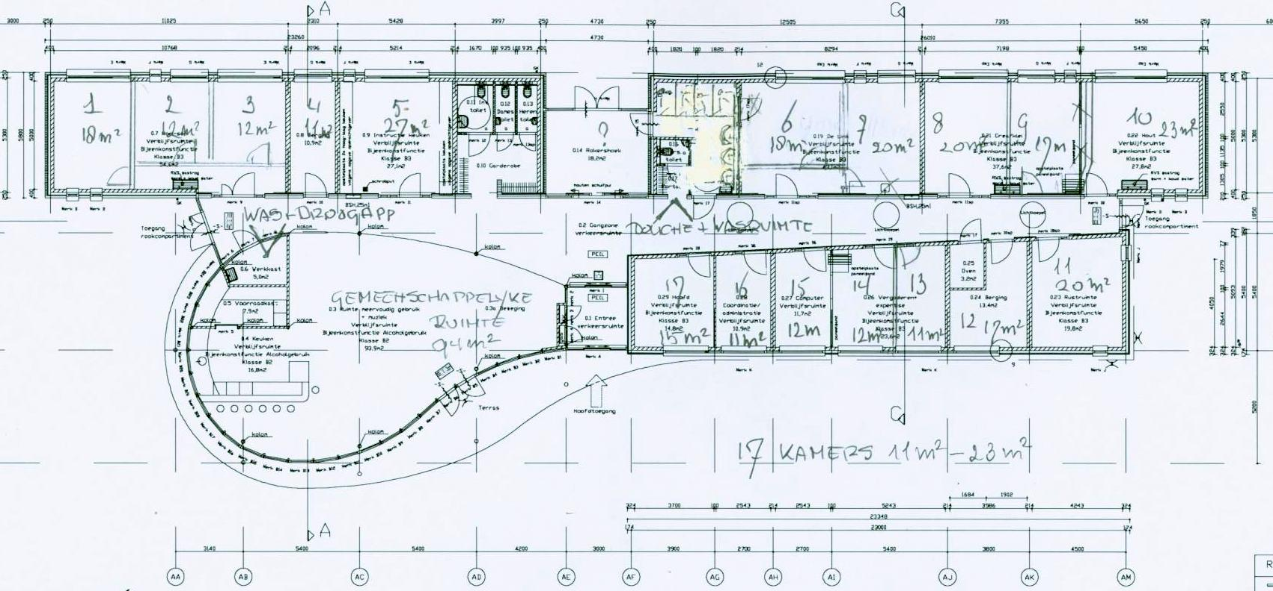
Tijdelijk, kamers, lage investering

Slide 19
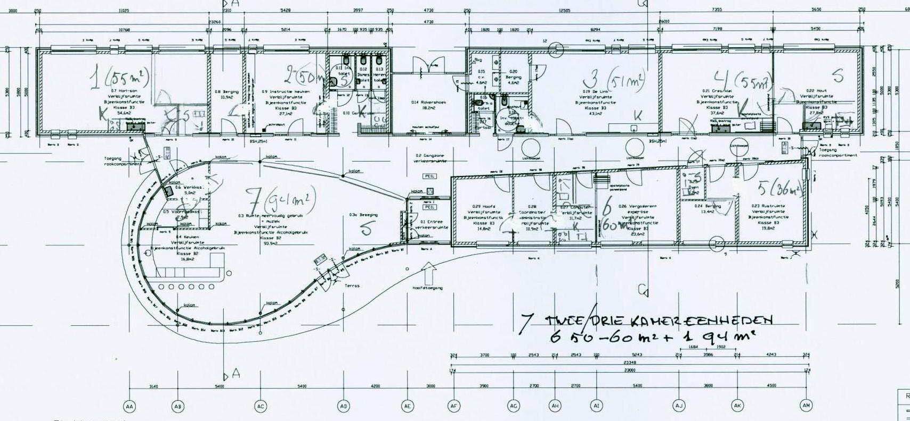
Vervolg permanente transformatie

Slide 20
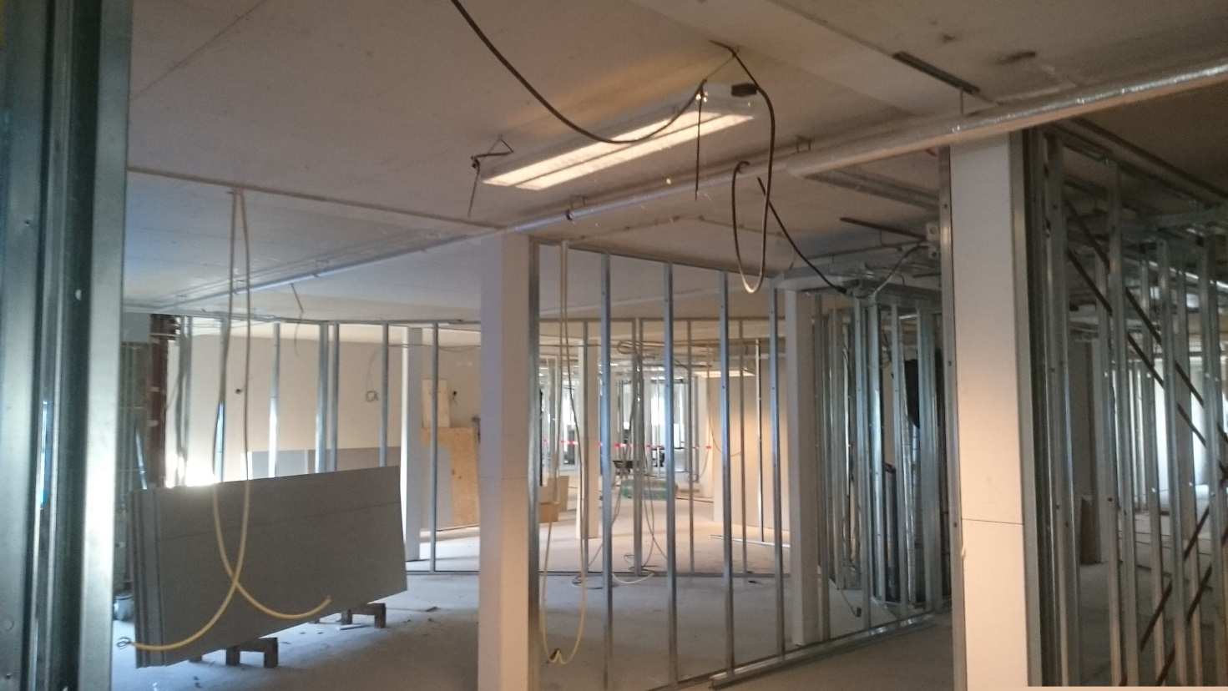
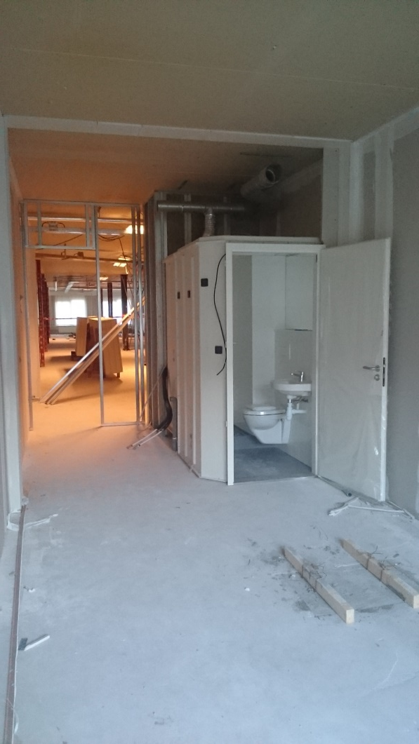
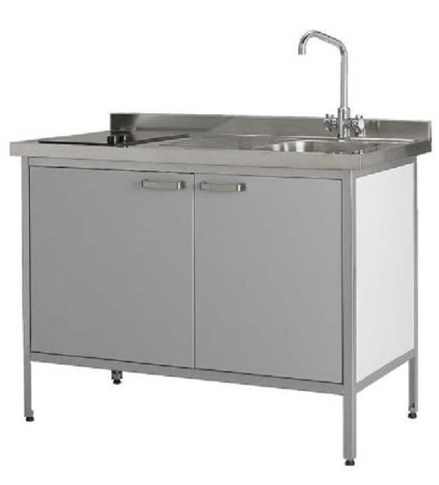
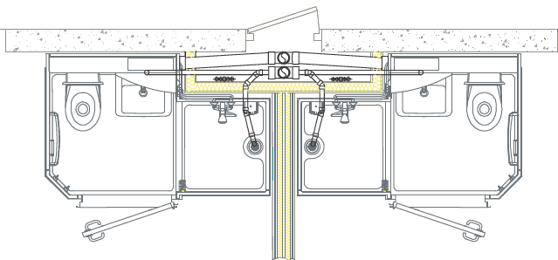
De ingrediënten tijdelijke inbouw

Slide 21
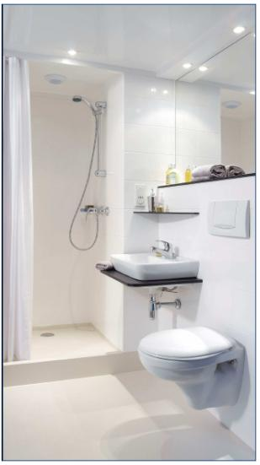
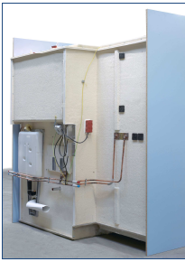

Door prefab flexibel, snel en betaalbaar

Slide 22
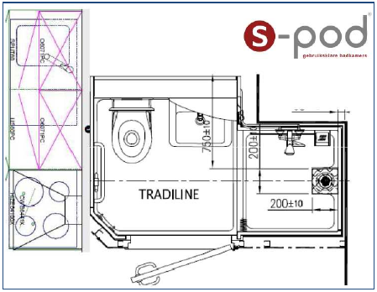
PreFab Sanitair Unit

Slide 23
12 voordelen tijdelijk op een rij:
Betaalbare huisvesting arbeidsmigranten/statushouders
Toch rendabele investering voor financiers/corporaties
Geen verdringing andere woningzoekenden
Snel beschikbaar, door korte reguliere procedure omgevingsvergunning en “in afwijking bestemming”
Garantie tijdige ontruiming door max. 10 jr. leegstandsverg.
Door flexibel wonen, snel aanpassing bij wijziging behoefte
Vermindering leegstand, verbetering leefomgeving
Tijdelijk gebruik bij aankoop bij gebiedsontwikkeling
Krimpgebieden krijgen weer uitbreiding inwoners
Vergunninghouders leren vak door zelfwerkzaamheid
Vergunninghouders raken geïntegreerd i.s.m. aannemer
Werk voor begeleidende aannemers

Slide 24
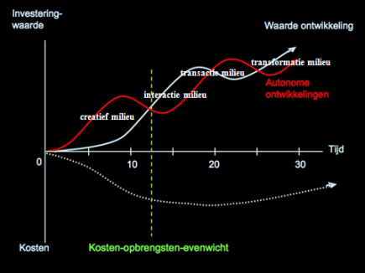
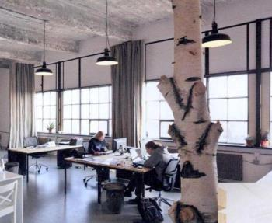
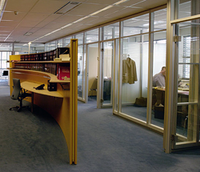
Voor 15 i.p.v. voor 50 jaar; beperking investering
Fasering exploitatie, geeft nieuwe starters betaalbare huur, bij bewezen succes na 10, 15 jaar tweede aanpassing. Tevens flexibel gebruik

Slide 25
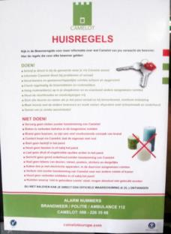

Beheer, verhuur vaak onderschat
Product en klantgroep vraagt aandacht:
Geen vastgoedverhuur maar hospitally
Volledige stoffering en inrichting
Servicekosten soms meer als de huur
Geen aansluiting bij bestaande verhuur en mutatieprocedures corporaties
Directe huisvesting noodzakelijk
Hoger leegstandspercentage
Planning in overleg uitzendbureau
Nieuwe huurders in overleg zittenden
Beheer ‘’van binnenuit” bewoners
Bezoek aan huis van woonbegeleider

Slide 26
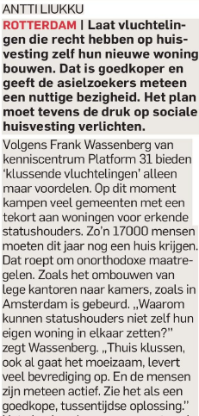
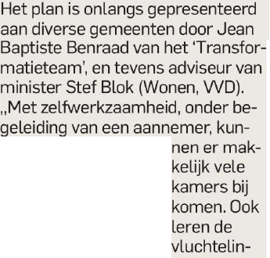
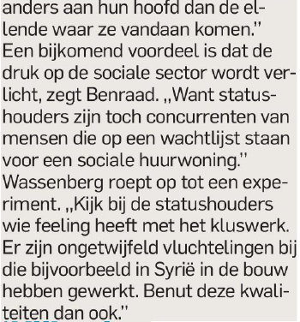
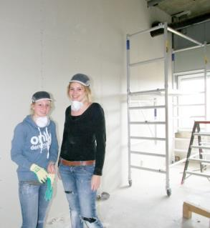

Hier ligt en uitdaging en een kans:
Het is al 4 maal geslaagd met tijdelijke studenten-huisvesting en arbeidsmigranten. Er zijn aannemers die bewezen hebben dit te kunnen begeleiden samen met het www.TransformatieTeam.nl
Integratie en gevoel van eigenwaarde als eerste doel

Slide 27
En nu de praktijk, gerealiseerde voorbeelden
Utrecht STW: Pabo schoolgebouw voor 5 jaar plus naar 400 kamers; kosten 7000 Euro p/k met zelfwerkzaamheid bewoners in 5 jaar terugverdienbaar; vergoeding aan eigenaar 22 euro p/m jaar. (22.000m²)
Amsterdam ACTA: Universiteitsgebouw tandheelkunde voor 10 jaar naar 460 kamers en Urban Resort kunstenaars; kosten 9500 Euro p/k met zelfwerkzaamheid, incl. nieuw CV en kozijnen tbv HR++ glas en draairaam; terugverdienbaar binnen de 10 jaar; vergoeding eigenaar 15 Euro p/m jaar (26.000m²)
BlueGray Voorm. NISPA Amsterdam: Tijdelijk kantoorgebouw ABN/AMRO uit 1000 Units in 4 lagen voor 15 jaar naar 348 zelfst. studio's van 27m²; nieuw inbouw-pakket; kost 26.000 E incl. aankoop, sluitende exploitatie

Slide 28
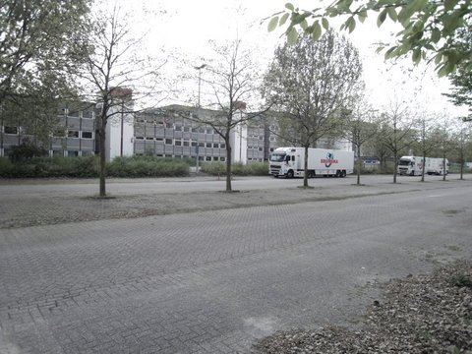
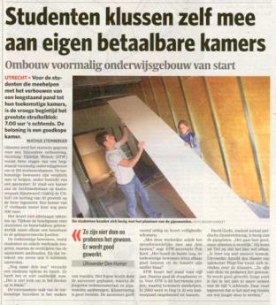
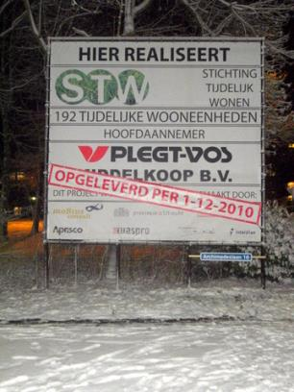
StichtingTijdelijkWonen Utrecht als start
Maximale bewoning door bouwkundige aanpassingen met optimale herbenutting bestaande voorzieningen. Investering wordt tijdens de exploitatie terugverdiend.
Dé invulling van de verplichte ingebruikgeving Wet Kraken & Leegstand

Slide 29
StichtingTijdelijkWonen Archimesdeslaan 16 Utrecht:
192 wooneenheden allen onzelfstandig met gemeenschappelijke voorzieningen in groepen van 14 tot 18 bewoners; later door opheffing ateliers naar 400 amers
In voormalige HBO school totaal 22.000 m2
Bij start kunstenaarsorganisatie BG en lagere etages
Voorbereidingtijd 1,5 jaar; bouwvergunning na aanvraag 6 mnd.
Via Leegstandswet; in afwijking bestemming via ter visie bouwvergunning
Contract met beperkte huurbetaling met eigenaar voor 5 jr.
In afwachting planontwikkeling en wijziging bestemming; dan sloop
Bestuur van 4 personen organiseert alles zelf; plan voorbereiding, begeleiding uitvoering, verhuur en (huur)administratie; beheer via gangbeheerders

Slide 30

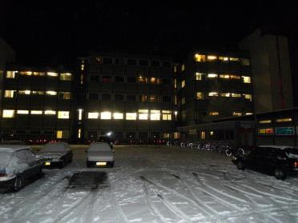

Onderwijs complex: de ramen zijn ‘s avonds weer verlicht

Slide 31

Tijdelijk Gebruik is ook duurzaam: ACTA A’dam
In plaats van 5 jaar leegstand en energieverbruik:
460 onzelfstandige eenheden in groepen
  Groepsomvang 12 tot 20 bewoners
  Kameroppervlak van 11 tot 25 m2
  Kale huur kamers indicatie 180 tot 290 Euro
Broedplaatsen BG & 1 Urban Resort
  Totaal 6000m2
  Restaurant
  Gebruikers unieke ruimten(collegezaal)
Bouwvergun.verkregen
  in 3 mnd, start nov.2010

Slide 32
Lage huren ACTA > GO-WEST
All-in incl. aftrek zelfwerkzaamheid en (zonder aftrek):
110 kamers: 10 t/m 12 m2: huur:€ 176.- service kst: € 90,- totaal: € 266.- (285,-)
98 kamers 13 t/m 15 m2: huur:€ 203.- service kst: € 97,- totaal: € 300,- (322,-)
226 kamers 16 t/m 18 m2: huur:€ 230.- service kst: € 105,- totaal: € 335,- (360,-)
18 kamers 19 t/m 21 m2: huur:€ 261.- service kst: € 113,- totaal: € 374,- (403,-)
8 kamers 22 t/m 27 m2: huur:€ 288.- service kst: € 125,- totaal: € 413,- (445,-)
460 kamers totaal + 6000m2 broedplaats
Project gemiddelden incl. aftrek zelfwerkzaamheid: huur 213,-, servicekosten: 100,-

Slide 33

Blue-Gray 348 studio’s voor studenten als start gebiedstransformatie AMC campus in kantorengebied met de hoogste leegstand

Slide 34




15 jaar en meer in 1000 units, Blue-Gray

Slide 35



2. Uit te voeren plattegrond; 15jr +
Huur 380,-
ook < 23jaar
Huurtoeslag

Slide 36





Slide 37



Slide 38



Slide 39



Slide 40

Beide transformatie processen beschreven
Voor proces van belang onderscheid in:
Tijdelijke transformatie <10jr.
Permanente transformatie >10jr.
Handleiding te downloaden op site
Platform 31
Primair hierbij van belang:
1. Plattegrond ontwikkeling optimaal vanuit de bestaande voorzieningen en indeling van het gegeven gebouw
1. Afwijking bestemming 10 jaar met reguliere korte procedure 8 weken zonder milieuonderzoek; permanent met milieuonderzoek en GRO
2. Programma en plattegrond ontwikkeling vanuit analyse kwaliteiten gebouw en matching met meerwaarde voor klantgroep
2. Verlaagde eisen Bouwbesluit 2012 “Rechtens verkregen niveau”

Slide 41
Huisvestingsmodellen vergunninghouders
Meerpersoons kamers met gemeenschappe-lijke voorzieningen
Privé kamers met gemeenschappelijke voorzieningen (2t=Tijdelijk voor 5-10 jaar)
Woningen voor kamergewijze verhuur
“Twee fase exploitatie”
Zelfstandige eenheden; studio’s
Woningen/appartementen

Slide 42

1. Meerpersoons kamers met gemeenschappelijke voorzieningen voor arbeidsmigranten Helmond)
Gemeenschappelijke ruimte

Slide 43


1. Plattegrondontwikkeling uit bestaand ACTA

Slide 44
Proefberekeningen op basis ervaringscijfers FAQ op: www.rvo.nl/onderwerpen/duurzaam-ondernemen/gebouwen/stad-en-regio/transformatie/faq-transformatie
Onzelfstandige eenheden tijdelijk , voorwaarden voor sluitende exploitatie in 10 jaar
Huur gebouw: € 20 à 25 euro p/ m², per jaar (tarief leegstandsbeheer)
Aanneemsom per kamer: ca € 7.500 a 8.000 exclusief btw, bijk. kosten
Kosten verhuur en beheer/onderhoud: Max. € 600 per kamer per jaar
Maandelijkse huur: maximaal € 145 per vergunninghouder (waarvoor subsidie is gevraagd)
Eenmalige subsidiebijdrage: € 6.250 per vergunninghouder, met een minimum van 4 vergunninghouders (€ 25.000 of meer). (Tijdelijke Regeling Huisvesting Vergunninghouders)
Omdat sprake is van onzelfstandige woonruimtes is er geen verhuurderheffing verschuldigd (maar ook geen korting)
*Alle cijfers zijn indicatief, hier kunnen geen rechten aan worden ontleend.

Slide 45


2. Privé kamers met gemeenschappelijke voorzieningen
Tijdelijk 10jr.
Sober
Onzelfstandig
Minimale aanpassing
Snel door:
Voortzetting gebruik bestaande bouwvergunning
Bouwkosten:
€ 7.500 excl.
BTW en bijk. per kamer
Gebouwhuur:
€20,--pmBVO
In 10 jr. sluitende exploitatie incl. beheerkosten

Slide 46

4. 2 fase exploitatie, beperkte ombouw na 5 jr.

Slide 47


2 en 5. 18 privé kamers met gemeenschappelijke voorzieningen t.o.v. 20 studio’s (rendementverschil)

Slide 48


Inbouw met MetalStud en gips beter, veiliger
“Kijk omhoog en alles wat je ziet moet eruit”
Kantoorwanden lopen niet door tot bovenliggende vloer, via ventilatiekokers brand en geluid overslag
Gipswanden: goedkoop, snel, brand en geluidwerend
Prefab sanitair en RVS keuken ook hergebruikbaar
Flexibel door eenvoudige aanpassing in droge “bouw”

Slide 49

Model 3, 4 en na 5 jaar 6: twee fase exploitatie
Aankoop gebouw voor perm. realisatie 3 kamer woningen
Woonkamer tijdelijk splitsen in twee kamers
Daarmee voldoend aan subsidie voorwaarde 4 bewoners
4x € 6.250,- subsidie en huur 4 X€ 112,50=€ 450,--p/mnd
Na vijf jaar splitsing verwijderen verhoging huur met 20%
Sluitende exploitatie mogelijk in 40 jr, met korting verhuurdersheff. in 30 jr.; aankoop € 350,--pm VVO

Slide 50

4. twee fase exploitatie met voorziening behoud subsidie bij gezinshereniging door rugzakwoning ,vervolg model 6
6 bewoners achter een (gezamenlijke )voordeur
Subsidie 6 x € 6.250,--, later gezin en stel = 4 bewoners; Na 5 jaar:
Verwijdering splitsing
20% meer huur WWS
Voorzetting exploitatie
2 woningen sociale voorraad (sluitend).
Plattegronden kunnen hiervoor nog optimaler worden aangepast

Slide 51
Proefberekeningen op basis ervaringscijfers FAQ op: www.rvo.nl/onderwerpen/duurzaam-ondernemen/gebouwen/stad-en-regio/transformatie/faq-transformatie
Zelfstandige woningen, tijdelijk te benutten voor onzelfstandige (kamer) verhuur voor 5 jaar, waarna zelfstandig sluitende exploitatie
Aankoop gebouw voor marktwaarde lange leegstand € 350 a 400 pm2
Plattegrondontwikkeling zelfst. woningen echter afgestemd op tijdelijk gebruik door eenvoudige toevoeging voor verhuur 4 of meer kamers
Door tijdelijke koppeling woningen (zie voorb.) grotere groep of gezin met behoud subsidie mogelijk eerste 5 jaar
Subsidie aantal kamers x € 6.250 bij huur per kamer € 112,50 p/mnd.
Na 5e jaar terugbouw naar zelfst. woning en huurverhoging 20% of WWS
In kasstroom overzicht leegstand en ombouwkosten in begin jaar 6
Beperking kosten beheer en onderhoud bij start €600 resp.800 = 1.400p/jr.
Na 5 jaar kan woning aan reguliere sociale voorraad worden toegevoegd
Mogelijk sluitende exploitatie na ong. 40 jaar
Bij inzet korting op verhuurdersheffing a € 10.000 sluitend na ong. 30 jaar
*Alle cijfers zijn indicatief, hier kunnen geen rechten aan worden ontleend.

Slide 52

Transformatie proces niet op gang te krijgen, loopt het vast, onwil, probleem bij toepassing regelgeving: vraag het ExpertTeam hulp; kans op vergoeding 50% van de kosten

